Slide 1

Chào mừng các em đến với tiết Tiếng Việt - Lớp 2
Notes:
Bài giảng thiết kế bởi: Hương Thảo - tranthao121006@gmail.com

Slide 2


Thứ Sáu ngày ... tháng 4 năm 2022
Tiếng Việt
Viết đoạn văn kể về một buổi đi chơi.

Slide 3
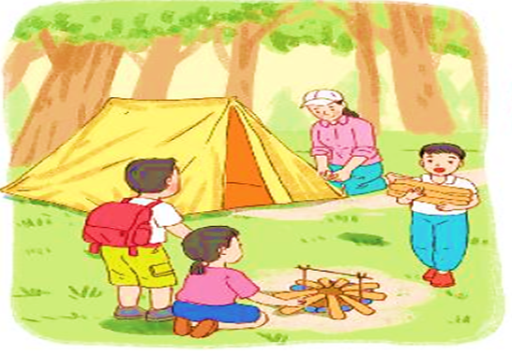
1. Quan sát tranh và trả lời câu hỏi.
a. Mọi người đang ở đâu? Cảnh vật nơi đó có gì đẹp?
b. Mỗi người đang làm gì?
c. Theo em, cảm xúc của mọi người như thế nào?
Mọi người đang ở trong rừng. Ở đó có rất nhiều cây xanh. Bãi cỏ xanh mướt. Không khí thoáng mát, trong lành. Cô giáo đang buộc trại. Các bạn đi kiếm củi để đốt lửa. Mọi người rất vui vẻ và phấn khích.

Slide 4
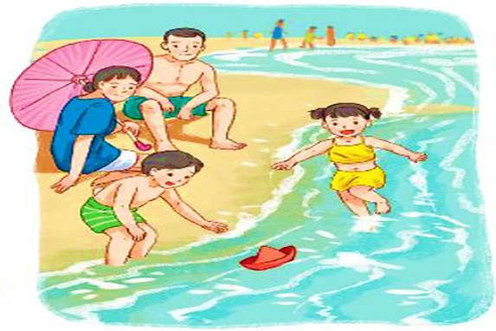
1. Quan sát tranh và trả lời câu hỏi.
a. Mọi người đang ở đâu? Cảnh vật nơi đó có gì đẹp?
b. Mỗi người đang làm gì?
c. Theo em, cảm xúc của mọi người như thế nào?
Mọi người đang ở bãi biển. Ở đó có bãi cát vàng. Nước biển xanh. Không khí trong lành và mát mẻ. Hai bạn đang nô đùa dưới làn nước mát cùng chiếc thuyền nhỏ. Bố mẹ đang ngồi nghỉ trên bờ cát, ngắm nhìn các con vui chơi. Mọi người rất vui vẻ và hạnh phúc.

Slide 5
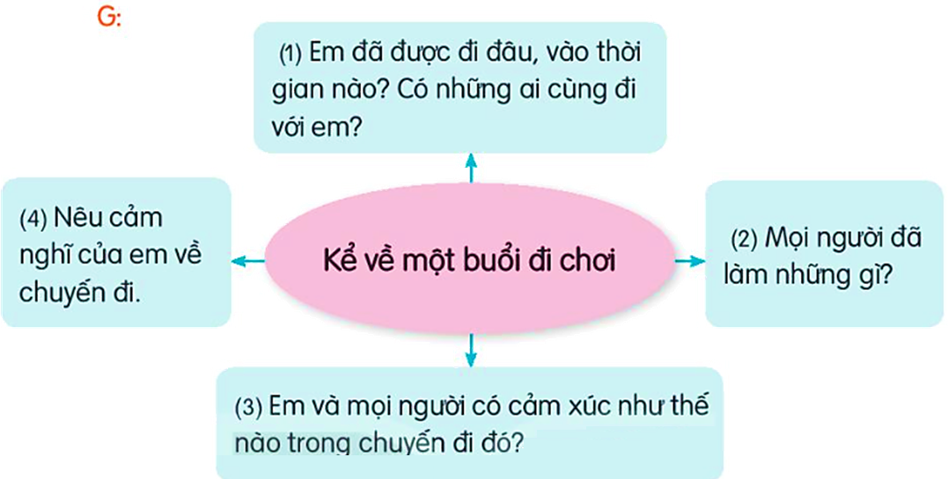
2. Viết 4 – 5 câu kể về một buổi đi chơi cuàng người thân
(hoặc thầy, cô, bạn bè).

Slide 6




LUYỆN NÓI TRONG NHÓM

Slide 7
Cuối tuần, bố mẹ đưa em đi chơi ở vườn bách thú. Ở
đây có rất nhiều loài động vật. Em thích nhất là được chơi
với những chú thỏ. Chúng rất đáng yêu và hiền lành.
Em đã chụp rất nhiều ảnh với bố mẹ. Em rất hạnh phúc
vì được bố mẹ cho đi chơi.

Slide 8
Thứ Bảy tuần trước, bố đưa em đi chơi ở công viên.
Em được chơi rất nhiều trò chơi hấp dẫn. Em thích nhất
là trò đu quay. Sau đó bos còn mua kem cho em nữa.
Buổi đi chơi thú vị làm sao!

Slide 9
Thứ Sáu ngày .... tháng 4 năm 2022
Tiếng Việt
Viết đoạn văn kể về một buổi đi chơi.
Bài 2 (tr 125)
Bài làm

Slide 10
Tiếng Việt
Đọc mở rộng.

Slide 11
1. Tìm đọc truyện dân gian Việt Nam.
Thạch Sanh, Tấm cám, Quả bầu tiên, Cây tre trăm đốt,...

Slide 12
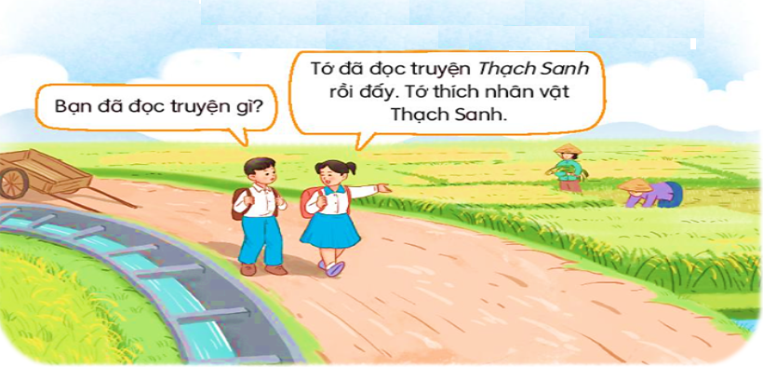
2. Nói với bạn về nhân vật hoặc sự việc em thích trong truyện đã đọc.
Em thích nhất là nhân vật cô Tấm trong chuyện “Tấm Cám”. Cô Tấm xinh đẹp, dịu hiền, chăm chỉ,...

Slide 13
Củng cố bài học

